Slide 1
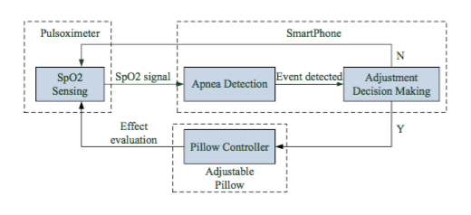
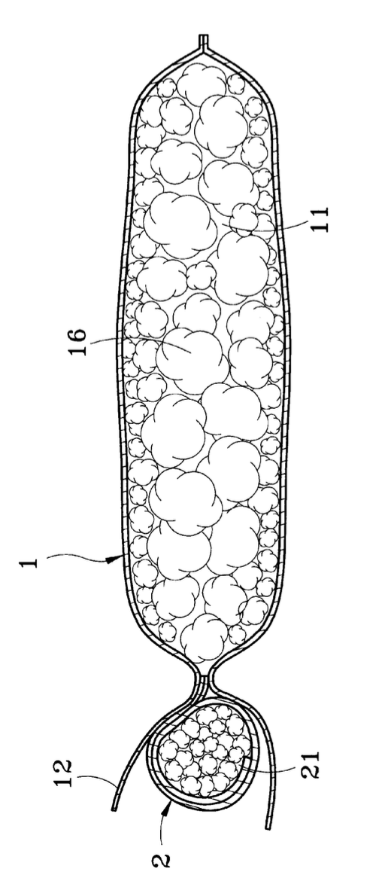
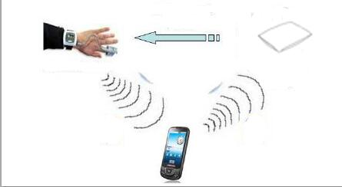
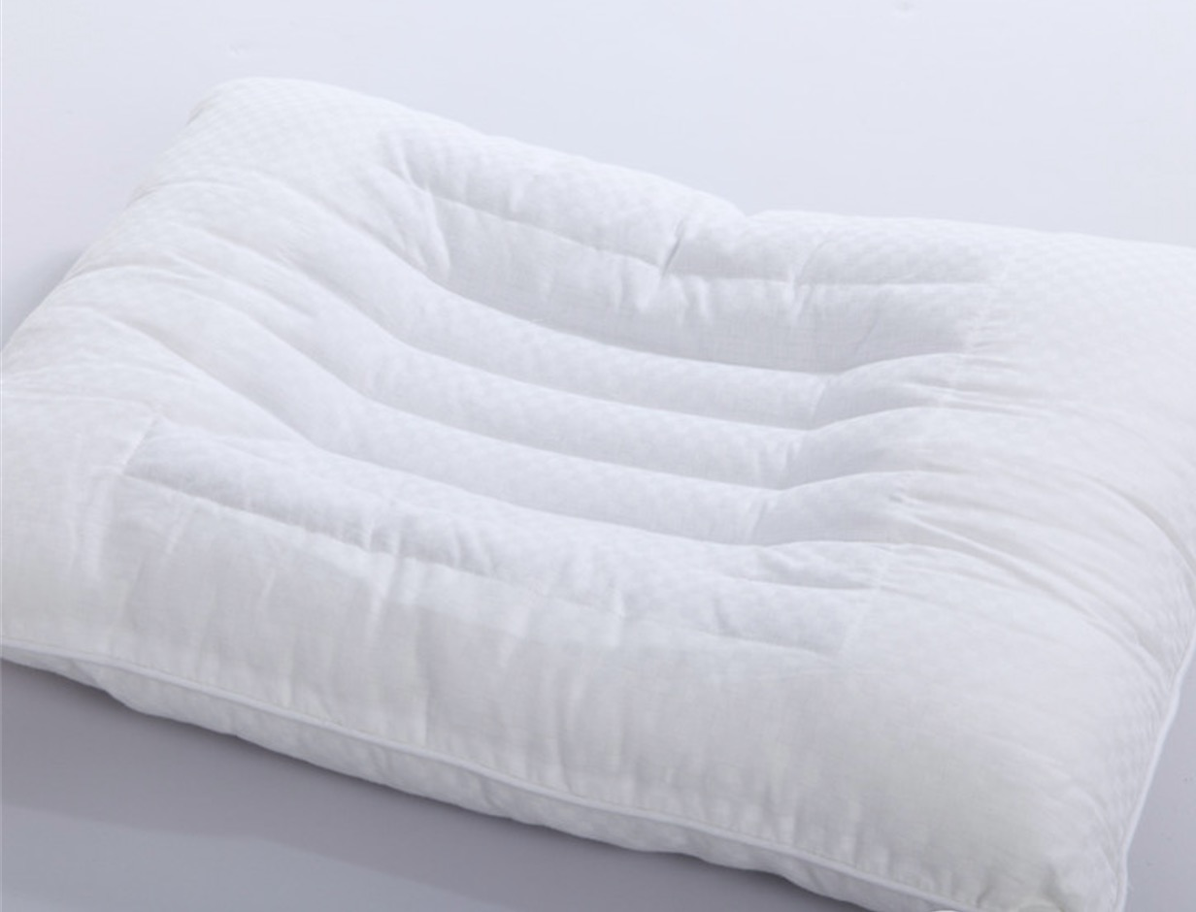
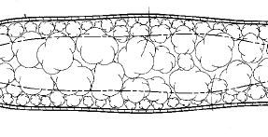
智能睡枕
肖旭东 吴镇宇
背景
方法
在日益快速的生活节奏下，人们经常在电脑前工作很长时间，或者玩手机，这些都会导致人们颈椎出现问题，并且越来越不注重自己的睡眠质量，导致很多年轻人因为睡眠姿势等一系列原因患上了颈椎病以及相关的疾病，对日常的生活造成了很大的影响，不少年轻人深受其害。
不仅如此，睡眠过程中不好的姿势同样会导致持续呼吸中断，也会导致人们的头痛，亦或者心脏病的频发，关于睡眠质量的重视程度日益增加。
血氧浓度反映用户睡眠状态的一个很重要的指标，可以通过血氧浓度反映出用户当前呼吸状况，通过合适的算法，可以得出枕头当前的高度或者形状是否适合当前的用户，并且得出相关的最佳高度或者形状。
通过智能手环监控用户的血氧浓度，心率等参数，将数据传输给智能手机，智能手机通过分析，然后根据当前的数据给出当前最适合用户睡眠的枕头高度，并传送给枕头，枕头然后对内部的智能小球进行调整，改变枕头的高度，从而实现对用户睡眠质量的提高。
简介
智能睡枕，可以根据用户睡眠状态改变枕头的形状或高度，从而保护用户的劲椎，不再受到劲椎病的困扰。
由于现在智能手机的普及，同时我们还开发了相关的App配套使用，提示用户坐了一段时间后，需要进行起身运动一段时间。同时还有配套的手环，智能的监控用户睡眠过程中的血氧浓度，心率等相关参数，方便枕头的智能调整。
同时，为了在调整枕头形状或高度时不打扰用户的睡眠，智能睡枕采取了国际先进的智能小球微调技术，让枕头的改变不再是你的困扰。
结论
智能睡枕，是一种改变人们睡眠质量的革命性的产品，并且通过周边的产品更是提高了对人们颈椎的保护，相信智能睡枕一定会成为人们青睐的产品。
引用
[1] Jin Zhang , Qian Zhang , YuanPeng Wang , Chen Qiu . A Real-time Auto-Adjustable Smart Pillow System for Sleep Apnea Detection and Treatment
[2] United States Patent , US6,691,352 B2 , Adjustable Pillow
联系
如有问题，联系邮箱： 407052625@qq.com 或者 ibeyondy_xxd@163.com

